Slide 1

わたし watashi
私

Slide 2

ひと hito
人

Slide 3
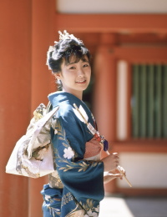
にほんじん nihonjin
日本人

Slide 4
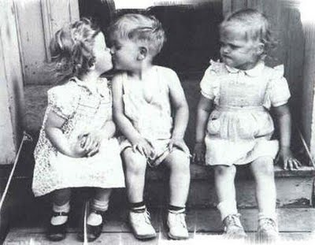
さんにん sanin
三人

Slide 5

～さい sai
～才

Slide 6

だいがく daigaku
大学

Slide 7

りゅうがくせい riugakkusei
留学生

Slide 8
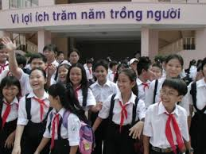
がくせい gakkusei
学生

Slide 9
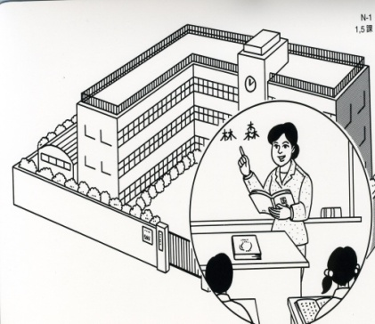
せんせい sennei
先生

Slide 10
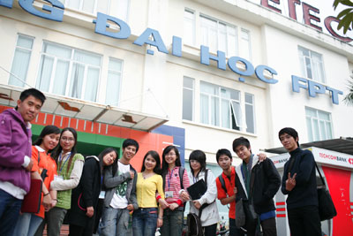
だいがくせい daigakkusei
大学生

Slide 11
がっこう gakko
学校

Slide 12
みっか mikka
三日

Slide 13
じゅうごにち jugonichi
15日

Slide 14

きゅうじつ kiujutsu
休日
Notes:
KYUUJITSU

Slide 15

たんじょうび tanjobi
誕生日
Notes:
TANJOUBI

Slide 16

ほん hon
本

Slide 17
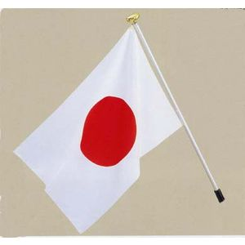
にほん nihon
日本

Slide 18
～ご go
～語

Slide 19
にほんご nihongo
日本語

Slide 20
ひ hi
日

Slide 21
がつ gatsu
月

Slide 22
いち ichi
一

Slide 23

ひとり hitori
一人

Slide 24
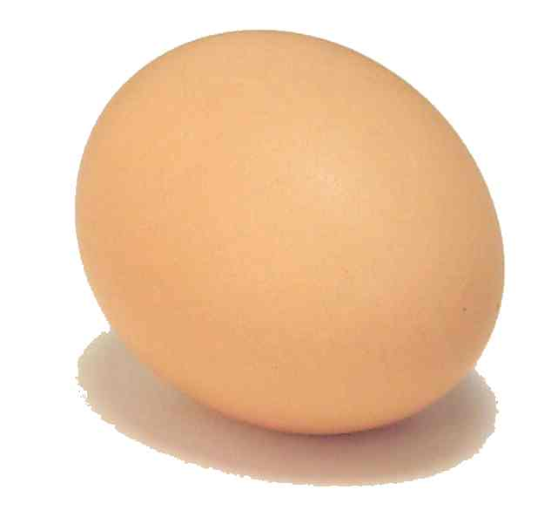
ひとつ hitotsu
一つ

Slide 25
ついたち tsuitachi
一日

Slide 26
いちがつ ichigatsu
一月

Slide 27
に ni
ニ

Slide 28
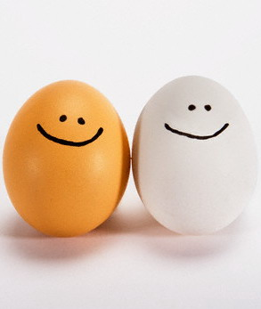
ふたつ futatsu
二つ

Slide 29

ふたり futari
二人

Slide 30
ふつか futsuka
二日

Slide 31
にがつ nigatsu
二月

Slide 32
さん san
三

Slide 33
みっか mikka
三日

Slide 34
さんがつ sangatsu
三月

Slide 35
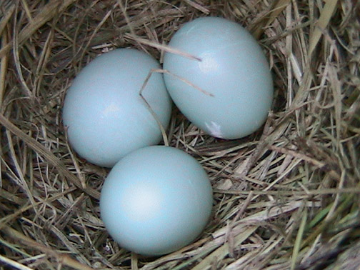
みっつ miktsu
三つ

Slide 36
よん yon
四

Slide 37
よっか yokka
四日

Slide 38
しがつ shigatsu
四月

Slide 39
よじ yoji
四時

Slide 40
よっつ yokktsu
四つ

Slide 41
ご go
五

Slide 42
ごがつ gogatsu
五月

Slide 43
いつか itstuka
五日

Slide 44
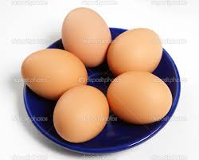
いつつ itsutsu
五つ

Slide 45
ろく roku
六

Slide 46
ろくがつ rokugatsu
六月

Slide 47
むいか muika
六日

Slide 48
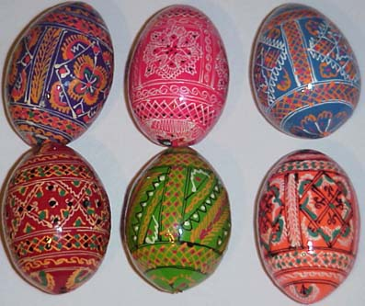
むっつ muktsu
六つ

Slide 49
なな nana
七

Slide 50
しちがつ shichigatsu
七月

Slide 51
なのか nanoka
七日

Slide 52
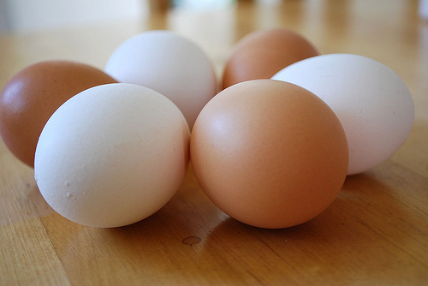
ななつ nanatsu
七つ

Slide 53
はち hachi
八

Slide 54
はちがつ hachigatsu
八月

Slide 55
ようか youka
八日

Slide 56
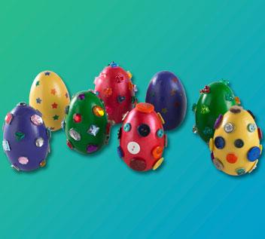
やっつ yattsu
八つ

Slide 57
きゅう kyu
九

Slide 58
くがつ kugatsu
九月

Slide 59
ここのか kokonoka
九日

Slide 60
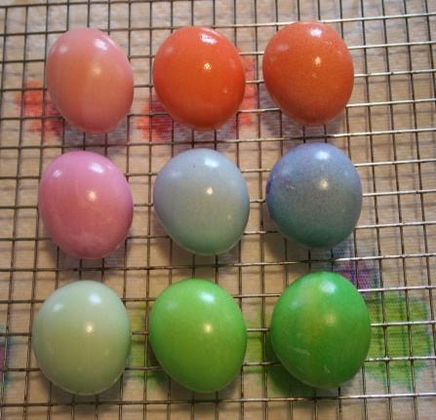
ここのつ kokonotsu
九つ

Slide 61
じゅう juu
十

Slide 62
とおか tooka
十日

Slide 63
じゅうがつ jugatsu
十月

Slide 64
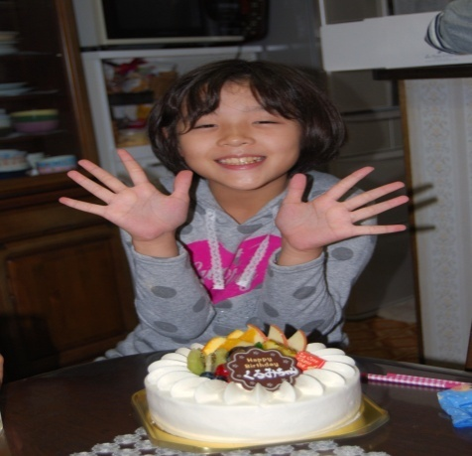
じゅっさい jussai
十歳

Slide 65
ひゃく hyaku
百

Slide 66
さんびゃく san byaku
三百

Slide 67
ろっぴゃく
六百

Slide 68
せん sen
千

Slide 69
さんぜんえん
三千円

Slide 70
いちまんえん
一万円

Slide 71
ひゃくまん
百万

Slide 72
いっせんまん
一千万

Slide 73
ひゃくえん
百円

Slide 74
せんえん
千円

Slide 75
さんびゃく
三百

Slide 76
テスト
（ひらがなで）
学校
私
学生
63500
日本語
6）20才
7）1300
8）二つ
9）十三
10）誕生日

